Slide 1
Chapter 4
无 约 束 最 优 化 的 直 接 方 法

Slide 2
直接方法 (Derivative Free Optimization)
不使用目标函数的导数信息的方法。
应用背景
在实际中提出的许多问题，其目标函数往往十分复杂，
它的导数表达式就更加复杂，甚至很难推导出来。
算法的评价
（1）由于对函数的解析性不做苛刻要求，所以实用面较广
（2）同时，由于不利用函数的解析性，所以收敛速度较慢
（3）计算量往往随着问题的维数的增加而迅速增大
（４）很多算法缺少相应的理论支持

Slide 3
算法类型
目前发展起来的算法众多，在实际应用中也取得了很好的效果，归纳起来，有如下几种：
（１）有限差分法
（２）单纯形法
（３）模式搜索法
（４）线性搜索法
（５）近似插值法
（６）启发式算法

Slide 4
Powell方向加速法
Powell(1964)年提出，是目前直接法中最有效的算法之一
属于线性搜索算法
基本思想
在不用导数信息的前提下由迭代过程逐次
构造出Q共轭方向
(这种方法实际是一种共轭方向法）

Slide 5
算法的理论依据
n元正定二次函数f(x)=1/2x^{T}Qx+b^{T}x+c,
d⁽¹⁾,..,d^{(m-1)}互为Q共轭
(m<n), x’,x”是互异的任意两点，
分别从这两点出发，顺次沿d⁽¹⁾,..,d^{(m-1)}作精确的直线搜索，
最后一次直线搜索得到的极小点分别为x*,x**,令d=x*-x**,
则d与d⁽¹⁾,..,d^{(m-1)}共轭(从而加入一个‘好’的方向)

Slide 6
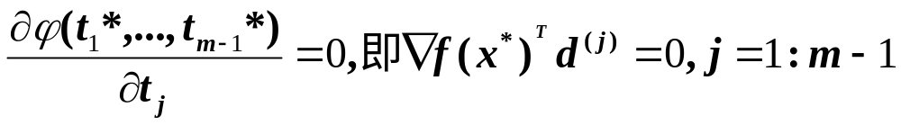
Proof
d⁽⁴⁾
·
x⁽⁵⁾
d⁽⁵⁾
·
x⁽²⁾
d⁽²⁾
·
x⁽⁶⁾
d⁽¹⁾
d⁽³⁾
·
x’
·
x⁽³⁾
·
x⁽⁴⁾
·
x*
x^{m}
可见，x*可表示为x*=x’+t₁*d⁽¹⁾+t₂*d⁽²⁾+…+t_{m-1}*d^{(m-1)}
令ϕ(t₁,t₂,…,t_{m-1})=f(x ‘+t₁d⁽¹⁾+t₂d⁽²⁾+…+t_{m-1}d^{(m-1)})
则应有：

Slide 7
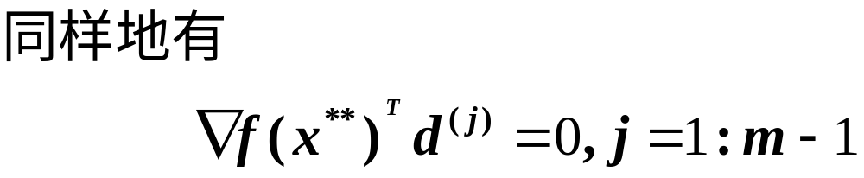
从而d^{(j) T}[▽f(x*)-▽f(x**)]=0
而▽f(x*)-▽f(x**)=Qx*+b-(Qx**+b)=Q(x*-x**)
d
即有d^{(j) T}Qd=0.
通过在不同的起点，沿着同一方向求解极小可以产生共轭方向

Slide 8
Powell法的要点
在每一次迭代中，总有一个出发点和n个线性无关的搜索方向；
（1）从出发点开始，顺次沿这n个搜索方向作直线搜索；由这出发点和搜索时的终点可构造一个新的搜索方向d；
（2）用这个新方向替换原来的n个方向中的一个， (替换原则：使得逐步形成共轭方向)。于是得到一个新的搜索方向向量组；
（3）让当前所得终点沿新方向d作线性搜索得到的极小点作为下次继续迭带的出发点，构成算法的循环。
因算法是在迭代中逐步生成共轭方向的，而共轭方向是比较好的搜索方向，故本法被称为方向加速法

Slide 9
n元正定二次函数f(x)=1/2x^{T}Qx+b^{T}x+c
(以下算法对一般函数同样适用)
Powell算法框架
(i)取任意初始点x⁽⁰⁾置d^{(i)}=e^{(i+1)},i=0:n-1
(e^{(i)}为坐标轴上单位向量)
(ii)for (i=0;i<= n-1;i++)
x^{(i+1)}=x^{(i)}+t_{i}d^{(i)};( f(x)顺次沿d^{(i)}作直线搜索最终得x^{(n)})
(iii)置d^{(n)}=x^{(n)}-x⁽⁰⁾
for (i=0;i<= n-1;i++)
d^{(i)}=d^{(i+1)};
(iv)作直线搜索x^{(n+1)}=x^{(n)}+t_{n-1}d^{(n-1)}
(v)若||x^{(n+1)}-x⁰||<ε,则x^{(n+1)}为近似解
否则，置x^{（0）}=x^{(n+1)}转(ii)

Slide 10
Powell算法分析
（各阶段的出发点和最终
所得点所确定的方向是共轭的）
· x^{(n+1)}
·
x^{n}
x^{(n+1)}
·
例x⁽⁰⁾沿d⁽⁰⁾,…,d^{(n-1)}顺次搜索如下图
x⁽⁰⁾
x^{(n)}
x⁽⁴⁾
x^{(n-1)} ·
x⁽⁵⁾
d⁽⁴⁾
d^{(n)}
d^{(n-1)}
x^{(n)}
·
x^{(n+1)}
d⁽³⁾
x⁽²⁾
d⁽²⁾
·
x⁽³⁾
·
x^{(n-1)}
·
x⁰
d⁽⁰⁾
x⁽⁰⁾
d⁽¹⁾
.x⁽¹⁾
x⁽⁰⁾沿d⁽⁰⁾,..,d^{(n-1)}得x^{(n)},
x^{(n)}沿d^{(n)}得x^{(n+1)},
新的x⁽⁰⁾沿新的d⁽⁰⁾,..,d^{(n-1)}得x^{(n)},

Slide 11
关心的问题:如何构造共轭方向？？
第一次迭代： x^{(n+1)}=x^{(n)}+td^{(n)};
第二次迭代：新的x^{(n)}=x^{(n-1)}+t’d^{(n-1)},
（注意：此时的d^{(n-1)}即第一次的d^{(n)} ）
这样,不同的初始点沿相同的一组(个)方向直线搜索分别得到最优点，它们的差形成的方向应与已有的方向(组)共轭！
易见，每次迭代就会增加一个方向，故经过n次迭代总会最终生成n个相互共轭的方向，换句话说对于二元正定函数按此做法至多n次迭代就可得到最优点。

Slide 12
Powell算法的补充说明
在原始算法中，每一阶段固定用新产生的
搜索方向x^{(n)}-x⁽⁰⁾替换原向量组中的第一个向量d⁽⁰⁾，
而不管d⁽⁰⁾的好坏,容易产生线性相关的搜索方向组。
改进方案
首先， 给出搜索方向的好坏标准，
然后， 在每一阶段的迭带中总用新的方向
替换原向量组中的“最坏”的向量。

